Slide 1
YH
지금부터 시작하겠습니다.
팀장: 윤영빈 팀원: 황요한

Slide 2
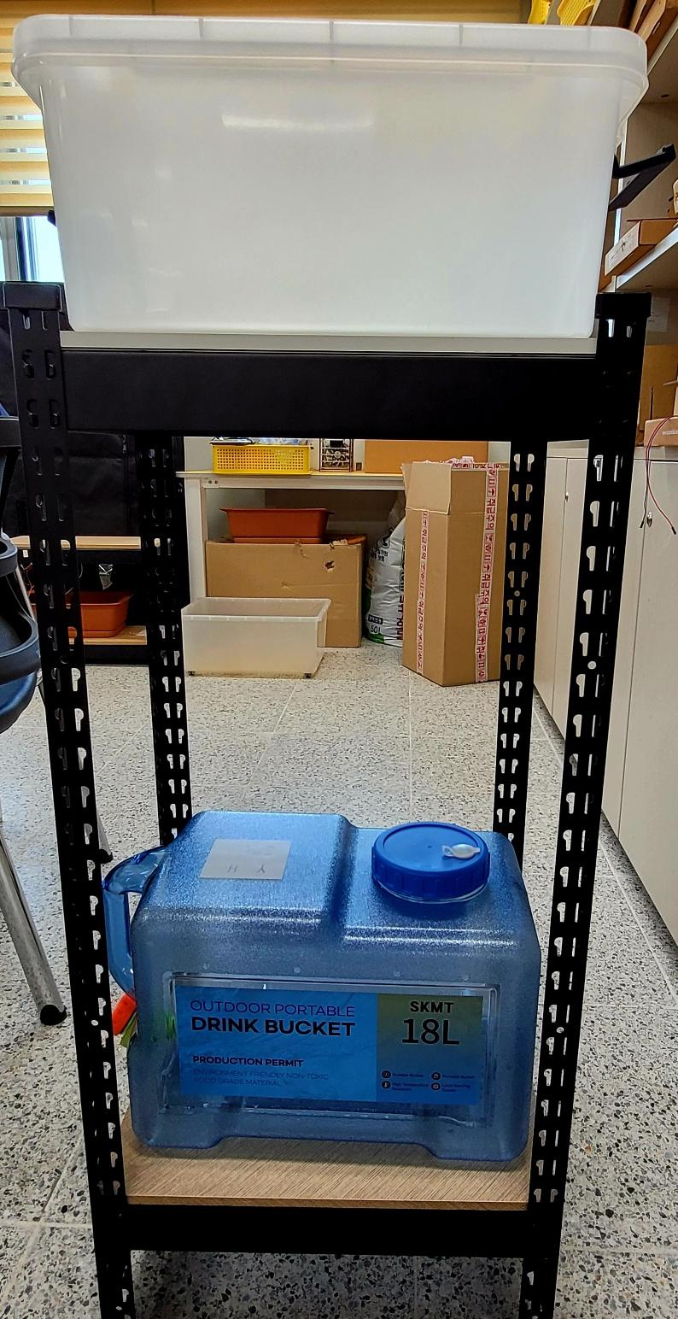
진행 상황 및 향후일정
원래는 상단에 식물을 기르는 공간으로 구성하고, 중간층에는 어항을 놓을 예정 이 였으나, 도착하지 못하여 완성하지 못하였고, 완성하게 된다면 식물과 어항이 순환하는 시스템이 될 것입니다.
향후일정
1. 어항과 같은 다른 물건들이 도착하면 외형제작에 착수 할 것 이고 그리고 내부에 사용될 센서 제작도 계속하여 완성해 낼 것 입니다
2.기능에서도 아직 미숙한 flutter와 라즈베리파이의 연동을
완성해낼 것입니다.

Slide 3
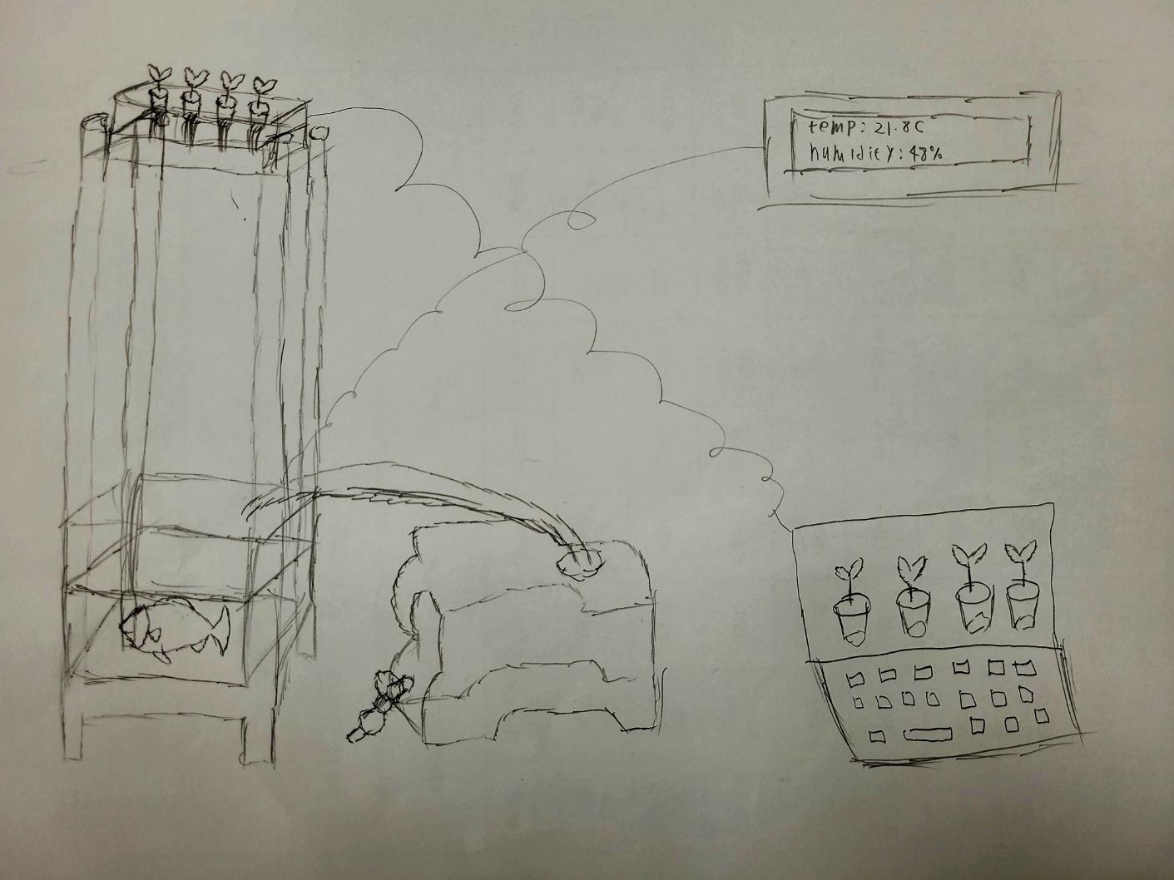
설계도

Slide 4
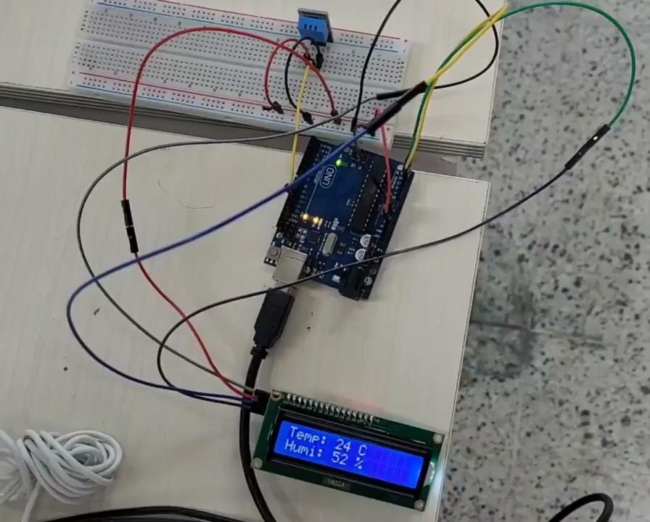

센서 및 모듈 설명
1. 온습도 센서
2. 카메라 모듈

Slide 5
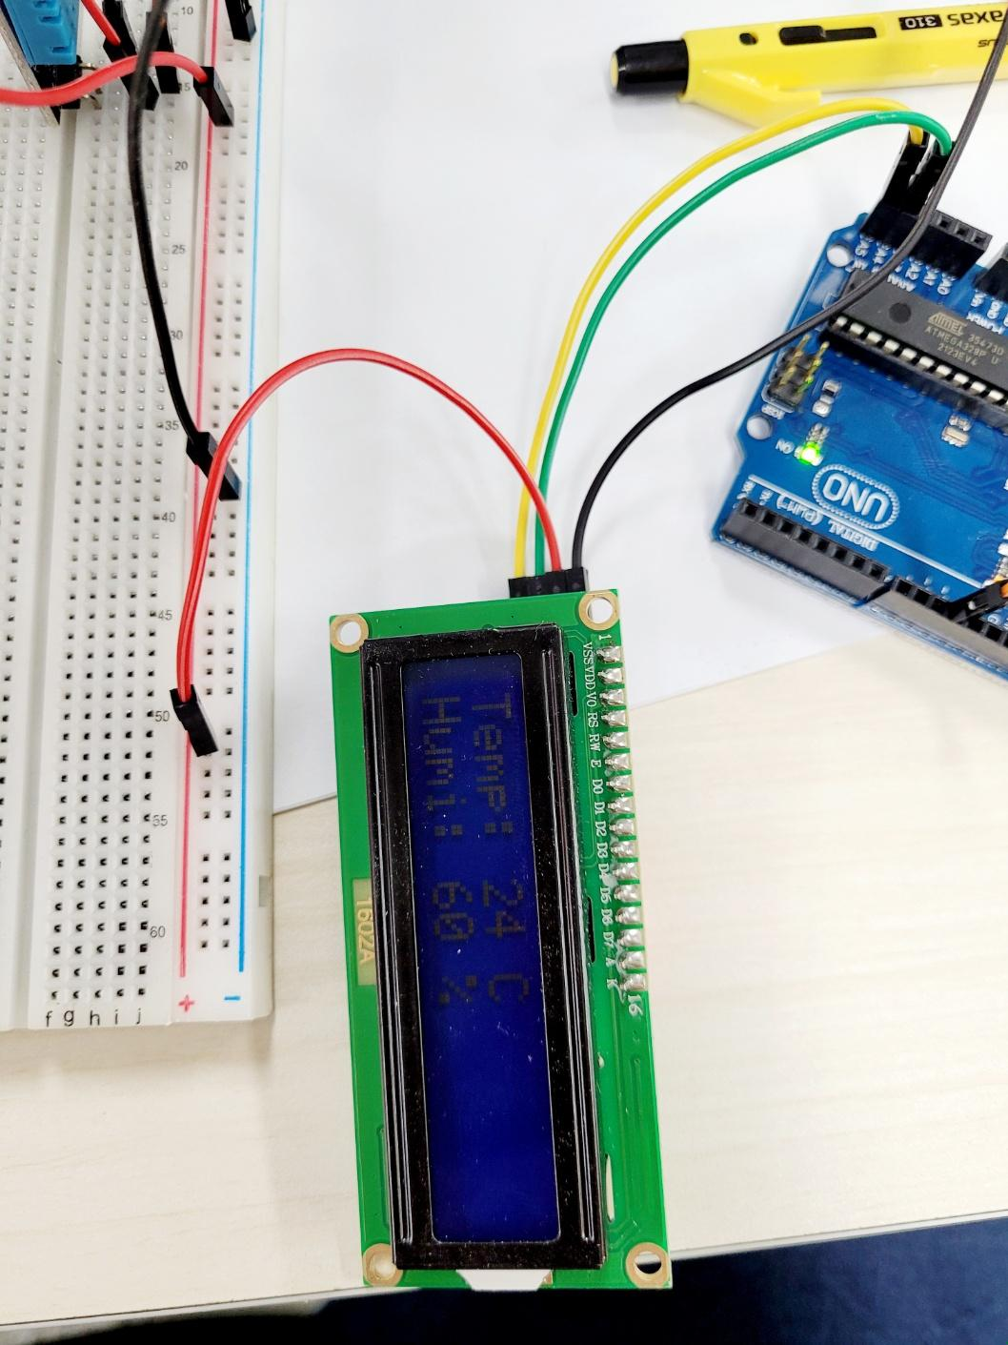
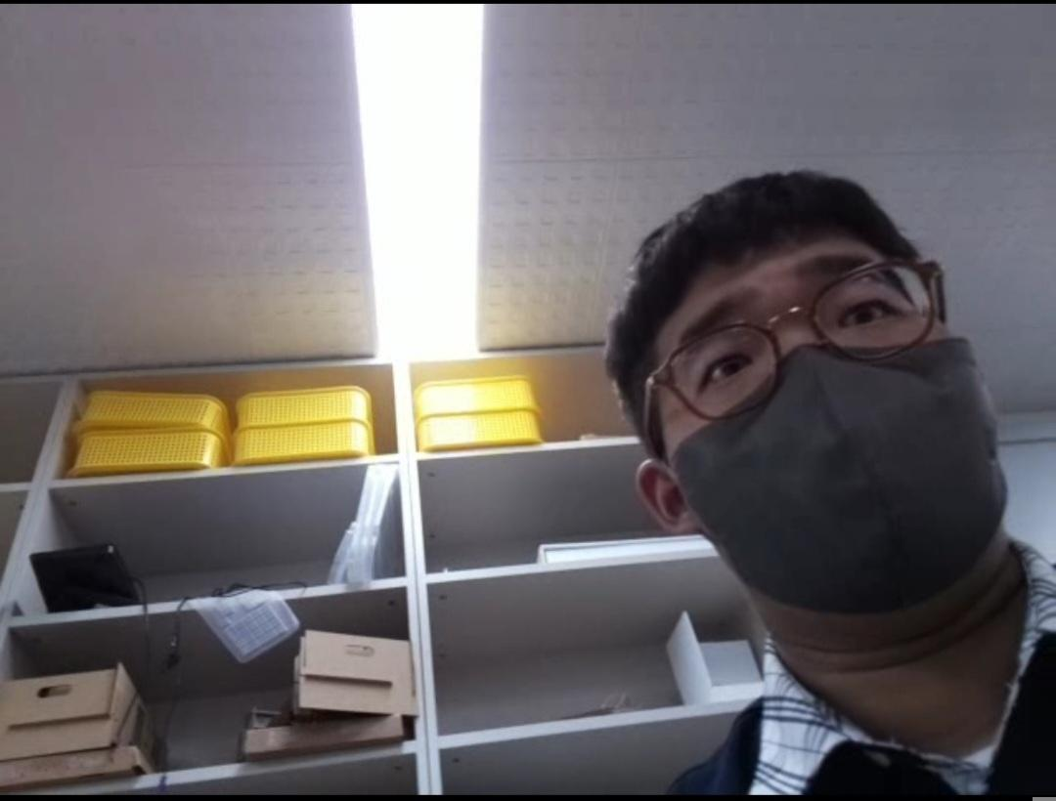
기능 구현
1. 아두이노 ICD 온습도 표시
2. 라즈베리파이 카메라 모니터링

Slide 6
이상 들어주셔서 감사합니다

